Slide 1
Bibliográfiák
TKBF – Tanulásmódszertan - Könyvtárismeret

Slide 2
Bibliográfia
A tájékoztató eszközök egyik nagy típusát alkotják a szakirodalmat vagy annak egy részét számbavevő eszközök:
a bibliográfiák és a bibliográfiai adatbázisok.
Görög eredetű szó (bibliosz= könyv, grapheion=leírás, magyar fordítása: könyvészet.
Háromféle értelemben használatos: produktum, tudomány és módszer:
- a bibliográfia produktum, az irodalom, a publikációk számbavételének és a szakirodalmi tájékoztatásnak eszköze, ez a bemutató csak ezzel foglalkozik;
- bibliográfia az ismereteknek körülhatárolható köre, tudomány, régebben „segédtudomány“, az összes tudomány segéd-tudományaként emlegették;
- bibliográfiai módszer, amely azáltal juttat új ismeretekhez, hogy elemezhetővé teszi a szakirodalmat.

Slide 3
Bibliográfiák funkciói
Számbavétel: törekvés arra, hogy a világon bárhol, bármilyen hordozón rögzített információ, ill. az információt tartalmazó dokumentum ne vesszen el.
Azonosítás: a dokumentumokról szóló, egységes, géppel is olvasható leírások nemzetközi bibliográfia szabványok alapján készülnek, biztosítva a minden kétséget kizáró azonosítást.
Rendszerezés-informálás: az egyedi tételeket összeköti a rendszerezés, az a cél, amely a bibliográfia egészét mutatja, ugyanakkor az egyes tételek egyedi információi is visszakereshetők.
Reprezentatív funkció: kutatóintézetek, felsőoktatási intézmények, alkotó közösségek, szellemi műhelyek, alkotó tudósok, művészek törekvése, hogy bemutassák magukat, szellemi teljesítményüket, alkotásaikat.
Notes:
„Az azonosításhoz a tudományok változatos megoldásokat alkalmaznak. A Gmelin Handbuch (a szervetlen kémia kézikönyve) pl. a vegyületek szerkezeti képlete alapján azonosítja és sorolja be a vegyületeket úgy, hogy az őt alkotó elemek közül legnagyobb rendszámúhoz osztja be, azon belül a második legnagyobb rendszámú szabja meg a helyét, s. i. t.
Egy népmesét motívumai határoznak meg, ennek alapján kap egy háromjegyű típusszámot az ún. AaTh rendszerben. Zeneszerzők alkotásai műjegyzékek azonosítják, és a példák folytathatók.
A bibliográfiai gyakorlatban mindenekelőtt azt kell tisztázni, hogy mi az azonosítás tárgya? Lehet egy dokumentum, egy dokumentum viszonylag önálló része (egy fejezet, egy folyóiratcikk, egy lemez valamelyik felvétele, egy táblázat, illusztráció stb. valamelyik műből).”
/Horváth Tibor: Tájékoztatás-elmélet tankönyv. Eger, Eszterházy Károly Főiskola, 2001/

Slide 4
Bibliográfiák típusai
Tartalom szerint: általános, tematikus;
Dokumentumfajták szerint: vegyes (több dokumentum típus), egyetlen típus;
Formai jegyek szerint: könyv, szabadlapos (katalógus), cédula, mikrofilm;
Földrajzi határok szerint: egyetemes, regionális, nemzeti, helyi;
Nyelv szerint: egyetemes, nemzeti, két- vagy több nyelvű;
Kronológia szerint: retrospektív (visszatekintő), kurrens (egyidejű, folyamatos), perspektivikus (előretekintő);
Feltárt anyag köre szerint: teljességre törekvő vagy válogató (pl. színvonal, politikai szándék, hozzáférhetőség);
Szolgáltatások orientációja szerint: dokumentum-, tudomány- vagy felhasználó orientált;
Leírás módja szerint: elsődleges (a leírás kézbevétel alapján történik), szekunder (a leírás más források alapján készül).

Slide 5
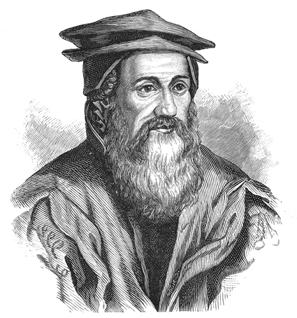
A bibliográfia kialakulása
A 16. század elején kb. 40 ezerre becsülték a művek számát.
Az első általános egyetemes bibliográfia Konrad Gessner természettudós, humanista nevéhez fűződik.
Ő a bibliográfia „atyja.”
Gessner 15.000 művet és 3000 szerzőt regisztrált Bibliotheca Universalis-ában (1545-1555).

Slide 6
Bibliográfiák kialakulása
Tiltott könyvek listája, Róma, 1559. Olvasásukat a katolikus egyház tiltotta.

Slide 7
Bibliográfiák kialakulása
Régi Magyar Könyvek
szerk. Szabó Károly
Notes:
„A hungarikumok regisztrálásának hosszú és szerteágazó története 1711-ben kezdődött, amikor a magyarországi szerzők munkáit Czvittinger Dávid regisztráltaSpecimen Hungariae literatae címmel Frankfurtban és Leipzigben megjelent latin nyelvű személyi bibliográfiájában. Már magyar nyelven jelent meg Sándor IstvánMagyar könyvesház című könyvészete 1803-ban Győrben, amely nemzeti irodalmunk első átfogó számbavétele. A nyomtatott hungarikumok tudományos igényű bibliográfiai munkálatai a 19. század második felében indultak meg. Kezdetekben az egyéni kezdeményezés jellemezte a tevékenységet (Szinnyei József, Szabó Károly, Petrik Géza, Kiszlingstein Sándor, Hellebrant Árpád, Apponyi Sándor munkássága) a Magyar Tudományos Akadémia, valamint a Magyar Könyvkereskedők Egyesülete támogatásával.” /http://mnb.oszk.hu/ /
„Előzmények után a régi magyar irodalom hatalmas bibliográfiáját Szabó Károly kolozsvári történész készítette el, 1879-1898 között jelent meg. Régi magyar könyvtár, RMK címmel, amely bibliográfia számba veszi a magyar műveket a kezdetektől 1711-ig. Az egyes kötetek szoros időrendet alkalmaznak. Az első rész a magyar nyelvű művek leírásait tartalmazza.
De mit jelent a szoros időrend? Azt mutatja meg, hol és mikor jött létre a magyar irodalom, hogyan fejlődött, mikor voltak megtorpanásai, virágzó korszakai. Az egyes korszakokban milyen témák jelentkeztek, ezek hogyan sorvadtak el: a tények egész irodalmunk fejlődését, történetét mutatják. Éveken belül második rendező elve a helyrend. Ez pedig azt mutatja, hogy egy adott időszakban hol voltak a kulturális központok, irodalmi műhelyek, iskolák (ti. a nyomdák ezeken a helyeken telepedtek meg) és hol nem voltak? Magának az RMK-nak a korszaka igen jelentős, hiszen jórészt a török megszállás idejéről van szó, ekkor zajlik a reformáció. Szabó Károly nem is választhatott volna más rendező elvet, mint a szoros időrendet, mert ezt a korszakot történeti nézőpontból kell szemlélni. Bibliográfiája olyan, mint térképek sorozata mutatná be az országot vagy valósághű képek gyűjteménye: az ország szellemi életének eleven mása. (Az irodalom akkor az írásművek összességét jelentette.)
További kötetei is ilyenek (magyarországi nem magyar nyelvű művek és magyar szerzők külföldön megjelent nem magyar nyelvű alkotásai.).”
/Horváth Tibor: Tájékoztatás-elmélet tankönyv. Eger, Eszterházy Károly Főiskola, 2001/

Slide 8
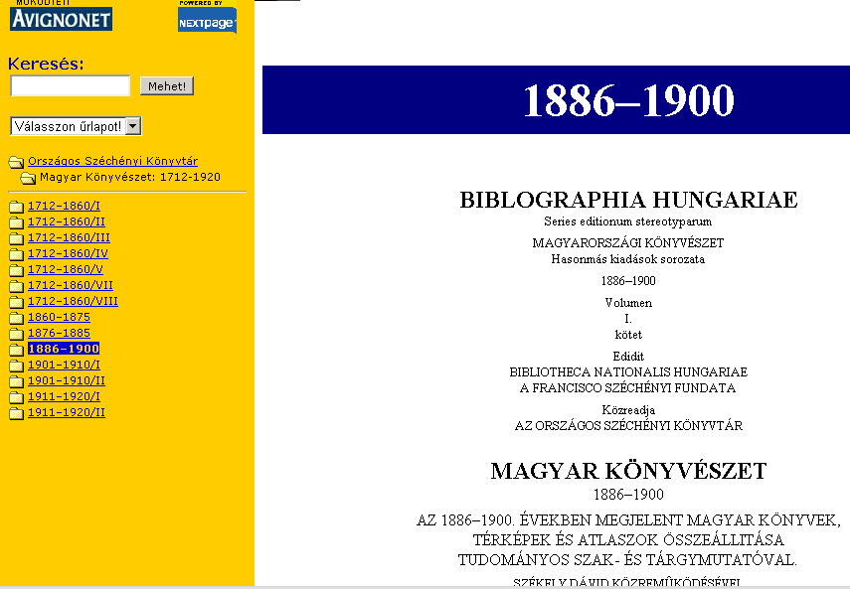
Bibliográfia kialakulása
Magyar Könyvészet, 1886-1900
szerk. Petrik Géza

Slide 9
Nemzeti bibliográfia
Nemzeti bibliográfia: egy ország területén, illetve a nemzet nyelvén megjelent valamennyi dokumentum adatait, a nemzethez tartozó személyek műveinek külföldön megjelent fordításait és a nemzetre vonatkozó idegen nyelvű műveket tartalmazza. Pl. Magyar Nemzeti Bibliográfia (MNB)
Notes:
„A Magyar Nemzeti Bibliográfia. Könyvek bibliográfiája (Budapest, OSZK) általános, nemzeti és kurrens, mert rendszeres időközökben jelenik meg, és folyamatosan feltárja a legújabban Magyarországon megjelent könyveket. A kiadvány a teljesség igényével regisztrálja a Magyarországon önállóan megjelent kiadványokat, szép- és szakirodalmat egyaránt. Nem tartoznak gyűjtőkörébe a prospektusok, propaganda kiadványok, valamint az általános és középiskolai tankönyvek, felsőoktatási jegyzetek. A könyvek leírását 49 szakcsoportban közli a kiadvány. A dokumentum leírásokat név, cím és ISBN mutató egészíti ki. Megjelenik havonta kétszer. Éves kumulált kötete a Magyar Könyvészet. Az 1976 óta megjelent füzetek anyaga CD-ROM-on is megjelent.”
/http://www.bdf.hu/konyvtar/tempus/Farkas_Bibliografiak.pdf/

Slide 10
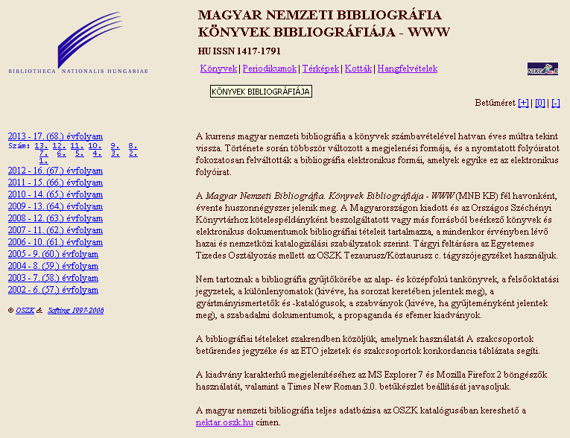
MNB
Könyvek Bibliográfiája
Zeneművek Bibliográfiája

Slide 11
MNB
Bibliográfiai tételek szakrendje

Slide 12
MNB
Okkultizmus szakcsoport tételei
Filozófia szakcsoport tételei

Slide 13
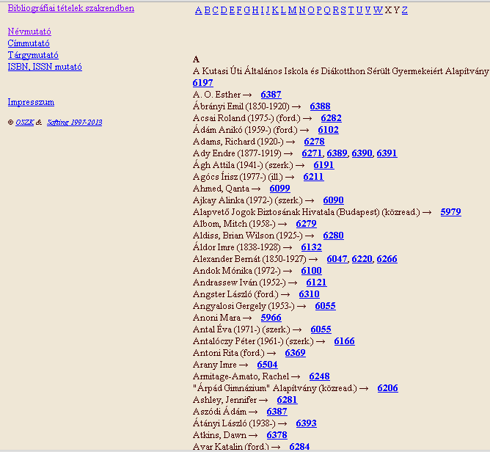
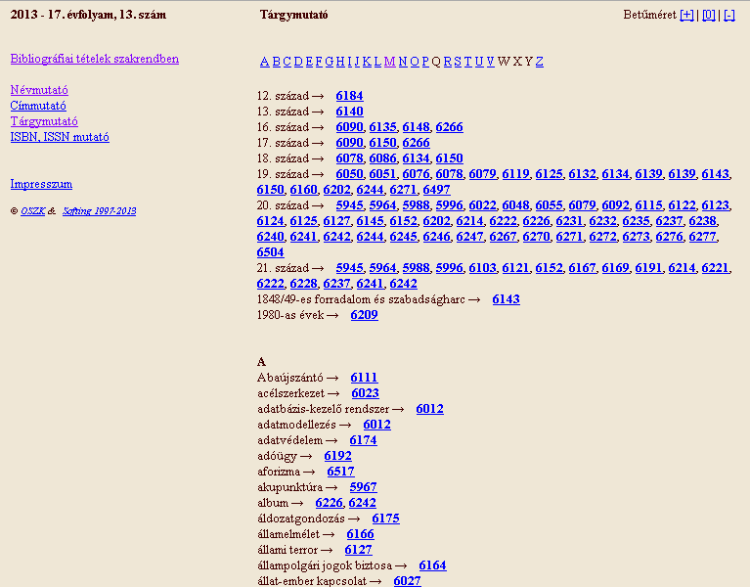
MNB
Névmutató
Tárgymutató

Slide 14
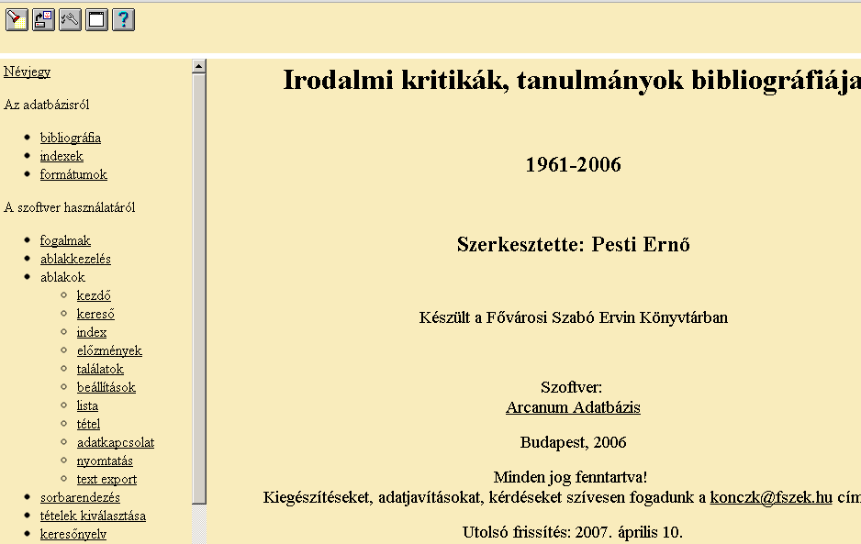
Szabadlapos (katalógus) bibliográfia
Irodalmi kritikák, tanulmányok bibliográfiája – Fővárosi Szabó Ervin Könyvtár kereshető adatbázisa

Slide 15
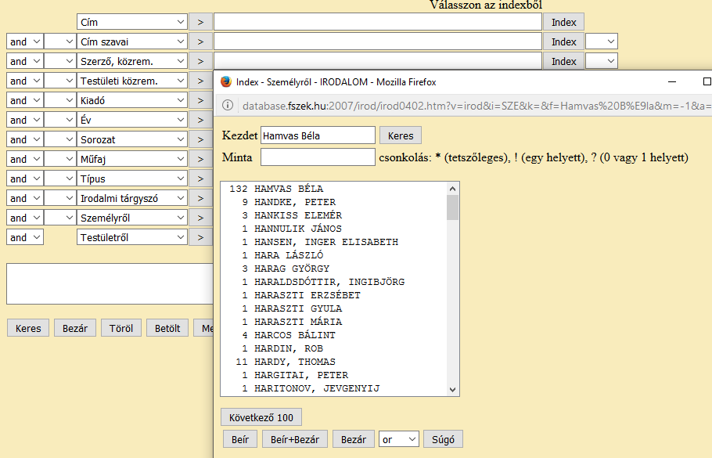
Szabadlapos (katalógus) bibliográfia
Hamvas Béláról szóló tanulmányok keresése
Hamvas Béláról szóló tanulmányok listája

Slide 16
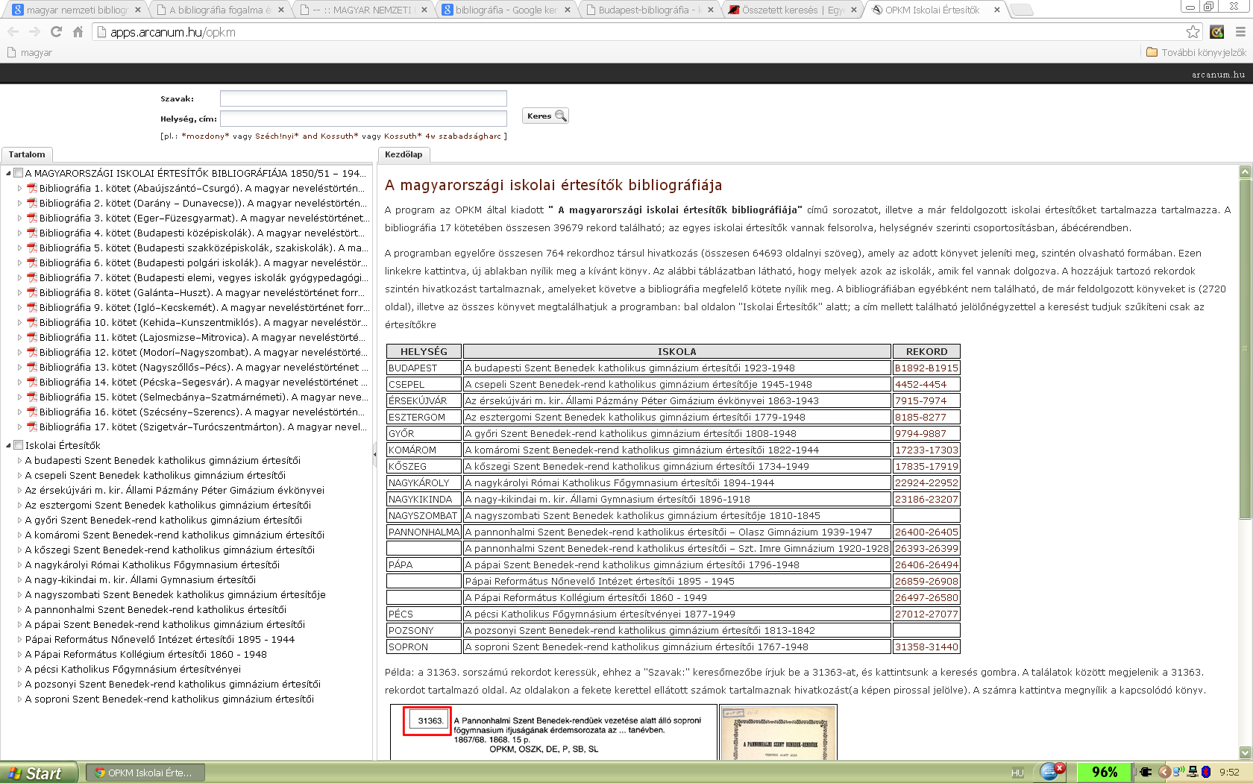
OPKM adatbázisa
Iskolai értesítők bibliográfiája

Slide 17
Diszkográfia
A hanglemezeket és CD-ket leíró listát (bibliográfiát) diszkográfiának nevezzük

Slide 18
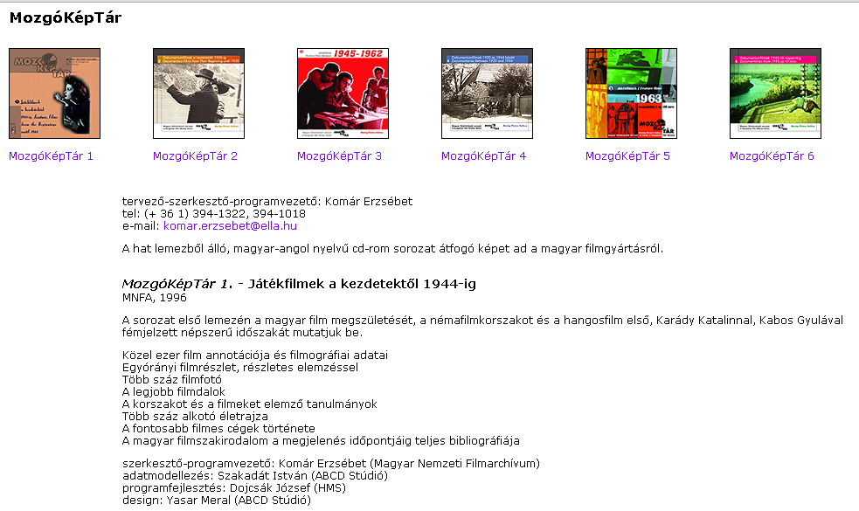
Filmográfia
A filmeket leíró listát (bibliográfiát) filmográfiának nevezzük

Slide 19
Életrajzi bibliográfia
A magyar bibliográfia atyja, id. Szinnyei József legfontosabb műve a Magyar írók élete és munkái
Notes:
Egy szerző írásait a személyi bibliográfia tartalmazza. Egy személy életéről, munkásságáról szóló bibliográfia az életrajzi bibliográfia (biobibliográfia). Jelentős írók, tudósok életét bemutató monográfia tartalmaz személyi és életrajzi bibliográfiát, de önálló műként is gyakran előfordul.
Szinnyei József legfontosabb műve a Magyar írók élete és munkái, amely közel 30 000 író részletes életrajzát, illetve kiadott műveit tartalmazza, s ma is nagyon fontos forrásmunka.

Slide 20
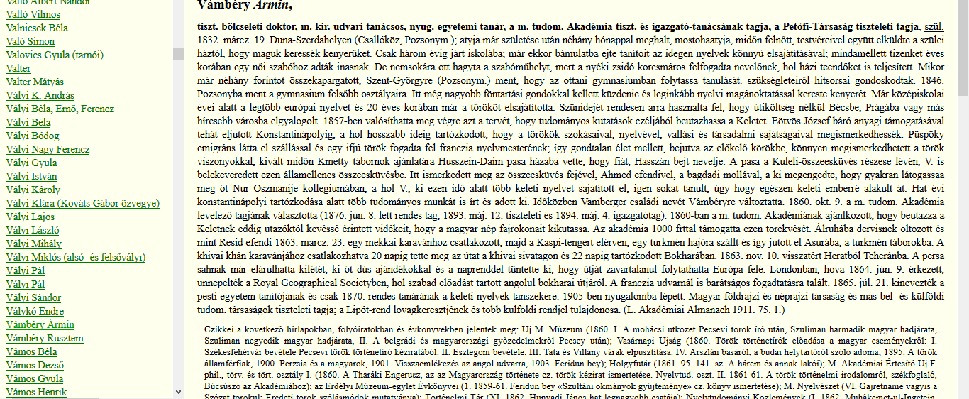
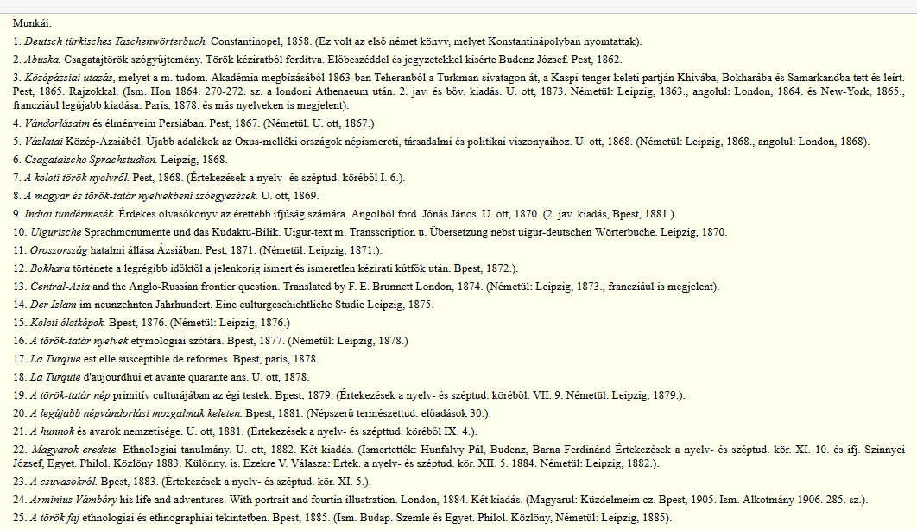
Életrajzi bibliográfia
Vámbéry Ármin szócikk a Magyar írók élete és munkáiból
Vámbéry Ármin munkái
Notes:
.

Slide 21
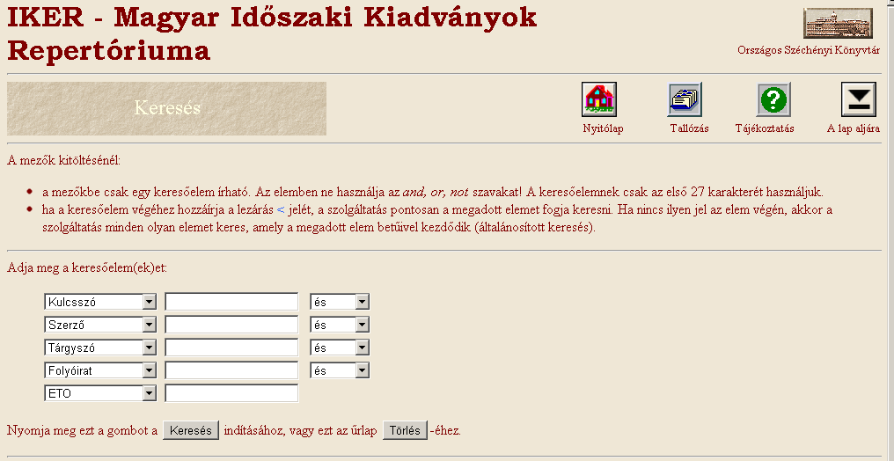
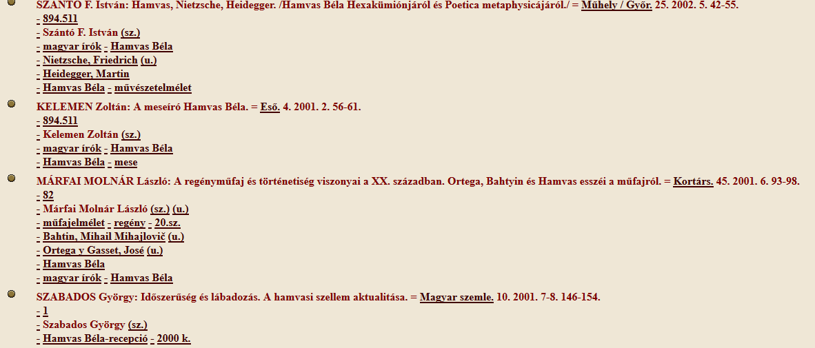
Repertóriumok
Notes:
Magyar Nemzeti Bibliográfia. Időszaki Kiadványok Repertóriuma (Budapest. OSZK) általános, nemzeti, kurrens repertórium. A kiadvány válogatva regisztrálja a hazai folyóiratokban megjelenő társadalom- és természettudományi cikkeket. Név és tárgymutató segítségével tájékozódhatunk benne.
Repertórium (latin) = adattár, címtár, jegyzék, gyűjtemény, leltár.
Könyvtári értelemben
kézikönyvtípus: egy vagy több időszaki kiadvány közleményeinek vmilyen rendszer szerinti összesítése, mutatója
folyóirat-repertórium, cikkbibliográfia.

Slide 22
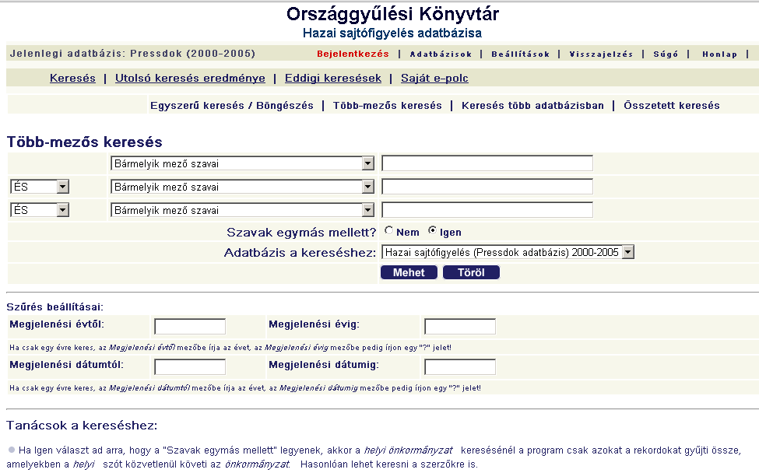
Sajtócikk bibliográfia
Sajtócikk-bibliográfia: egy témakörről, különböző sajtótermékekben megjelent cikkeket gyűjti össze.
(pl. Pressdok adatbázis)
Notes:
PRESSDOK – HAZAI SAJTÓFIGYELŐ ADATBÁZIS
Az Országgyűlési Könyvtár 1989 óta szemlézi a magyar sajtó híreit. A hazai politikai, gazdasági, jogi és egyéb társadalomtudományi, valamint kulturális témájú írásokat felölelő Pressdok adatbázisban több mint száz sajtótermék: napilapok, hetilapok és szakfolyóiratok elsősorban politikai, gazdasági és közéleti témájú cikkeinek, tanulmányainak bibliográfiai és tartalmi leírása található meg. Az adatbázis havonta átlagosan ötezer írás adataival bővül, s ma már közel 1 300 000 hírösszefoglalót tartalmaz.
Az adatbázis segítségével naprakészen nyomon követhetők a belpolitikai és gazdasági folyamatok, vezető személyiségek nyilatkozatai továbbá a pártok, politikai, gazdasági és érdekvédelmi szervezetek állásfoglalásai, véleményformáló kutatók elemzései. Bibliográfiai rekordjaink szabadszöveges tartalmi összefoglalókat és tárgyszavakat tartalmaznak, így az adatbázis kiválóan alkalmas egy-egy téma sajtóhátterének elemzésére, annak feltárására, hogy a nagyvilág és az Európai Unió eseményei milyen visszhangot kaptak a magyar sajtóban, illetve, hogy a magyarországi politikai, gazdasági történések hogyan tükröződnek a hazai sajtótermékekben. Mivel az adatbázis építése a rendszerváltáskor indult, egyedülálló módon öleli fel az elmúlt közel negyedszázad politikai, gazdasági és közéleti fejleményeit.
A keresés során nem ugyanaz a felület fogadja a felhasználót, ha a könyvtár falain belül, vagy azon kívül használja az adatbázist. Külső felhasználók számára a 2000–2005 között készült hírösszefoglalók érhetők el a könyvtári katalógusban, míg a helyszínen az adatbázis teljes tartalma böngészhető. Intézmények és magánszemélyek éves online előfizetés keretében használhatják a teljes adatbázist.
Az adatbázis használatakor figyelembe kell venni, hogy a bibliográfiai rekordokhoz rövid tartalmi összefoglalókat és kulcsszavakat kapcsoltunk, így a keresés során érdemes az összetett keresési opciót választani és minél több releváns keresőszóval, illetve csonkolással (*?) pontosítani a keresést. Mivel az adatbázisnak nincsenek egységes tárgyszavai és egységes névindexe, személy vagy földrajzi nevek keresésekor javasoljuk ellenőrizni a nevek helyes formáját a böngészőben. Emellett, mivel az adatbázis már milliós nagyságrendben tartalmaz rekordokat, az időbeli szűkítés is hasznos lehet a túl nagy találati lista elkerülése érdekében.
Az adatbázisban feldolgozott sajtótermékek a könyvtár állományában nyomtatott formában találhatók meg, és a raktári lekérés után térítés ellenében fénymásolhatók, illetve saját digitális fényképezőgéppel fotózhatók.
http://www.ogyk.hu/kutatas-a-konyvtarban/bibliografiai-adatbazisok/pressdok-hazai-sajtofigyelo-adatbazis/

Slide 23
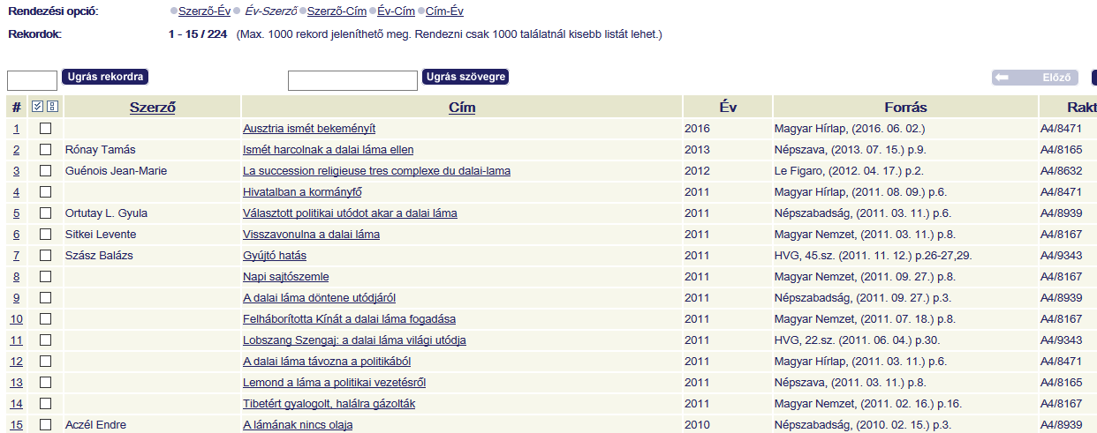
Sajtócikk bibliográfia
Pressdok adatbázis: részlet a „Dalai Lámával” kapcsolatos cikkek listájáról

Slide 24
Irodalomjegyzék? Bibliográfia?
Irodalomjegyzék: egy mű írása során ténylegesen áttekintett és felhasznált irodalom.
Bibliográfia: irodalomjegyzék, amelyben a szerző felsorolja a mű szempontjából releváns irodalmat. Minden ismeretterjesztő, szak- és tudományos munkának elengedhetetlen része!

Slide 25
Tudja-e?
Mit jelent a bibliográfia szó?
Milyen funkciói vannak a bibliográfiának?
Mi az azonosító funkció lényege? Mondjon példát más tudomány azonosító eljárására! (Ld. a dia jegyzet oldalát!)
Soroljon fel néhány bibliográfia típust!
Nevezzen meg történelmi, irodalmi eseményeket az első bibliográfia keletkezésének korából!
Mit tartalmaz a Magyar Nemzeti Bibliográfia?
Mire jó a biobibliográfia?
Mit nevezünk diszkográfiának?
Mi a neve annak a sajtócikk-bibliográfiának, amelynek segítségével kikeresheti, hogy miről írtak a napilapok a születésekor?
Mi a különbség az irodalomjegyzék és a bibliográfia között?
Notes:
Felhasznált irodalom:
Horváth Tibor (2001): Tájékoztatás-elmélet tankönyv. Eger, Eszterházy Károly Főiskola

